Slide 1
Технологии обучения русскому языку
учащихся-инофонов (на примере проекта "Внешкольный центр "АзБуКа") Кальницкая И.Г.,
преподаватель методики русского языка КГБ ПОУ ХПК
Почетный работник СПО,
Заслуженный работник образования Хабаровского края

Slide 2
Затруднения при обучении детей˗инофонов
Респонденты: учителя начальных классов
Затруднения при обучении детей˗инофонов, респонденты ˗ учителя начальных классов
Затруднения учителя | Затруднения ученика
Недостаточность методической и лингвистической подготовки | Недостаточность индивидуальной работы
Трудность в реализации специальных форм обучения (дополнительных занятий в формате урочной и внеурочной деятельности) | Пролонгированный процесс адаптации
Незнание родного языка инофона | Сложность коммуникации
Отсутствие адресных учебников и рабочих тетрадей для данной группы учеников | Незнание русского языка, трудности при обучении по стандартному учебнику
Сложности при общении с родителями по причине незнания последними русского языка | Трудности прохождения процесса адаптации

Slide 3
СОЦИАЛЬНАЯ ЗНАЧИМОСТЬ
1. Концепция государственной миграционной политики Российской Федерации на период до 2025 года: оказание беженцам, лицам, получившим временное убежище, и претендентам на получение соответствующего статуса содействия в социальной и культурной адаптации с учетом уязвимости их положения [Указ Президента РФ от 31.10.2018 N 622 "О Концепции государственной миграционной политики Российской Федерации на 2019 - 2025 годы"].
2. Национальные цели развития России до 2030 года: В целях осуществления прорывного развития Российской Федерации, увеличения численности населения страны, повышения уровня жизни граждан, создания комфортных условий для их проживания, а также раскрытия таланта каждого человека (Указ Президента Российской Федерации "О национальных целях развития Российской Федерации на период до 2030 года" от 21 июля 2020 г., п. 2).
3. Государственная программа Хабаровского края "Развитие образования в Хабаровском крае": увеличение доступности и качества услуг в сфере образования, предоставляемых населению; повышение доступности и качества общего образования; повышение доступности и качества дополнительного образования и воспитания детей; поддержка научно-исследовательской деятельности в крае [Постановление от 05 июня 2012 года N 177-пр О государственной программе Хабаровского края "Развитие образования в Хабаровском крае" (с изменениями от 5 августа 2021 года)].
фото

Slide 4
АзБуКа (внешкольный центр работы с детьми-инофонами)
БЛАГОПОЛУЧАТЕЛИ: ученики начальных классов (инофоны), будущие учителя (студенты), учителя начальных классов как слушатели курсов.
ЦЕЛЬ: создание условий для успешной культурной, социально˗образовательной, языковой адаптации учеников начальных классов (группа "инофоны") и повышение уровня речевых компетенций учащихся как базового компонента культурной, соци­ально˗образовательной адаптации учащихся˗инофонов.
ЗАДАЧИ:
- реализация школы "АзБуКа" как модели внешкольной внеурочной деятельности для детей˗инофонов;
- привлечение внимания общественности к проблемам социально-образовательно-культурной адаптации детей из семей мигрантов;
- организация и проведение научных и образовательных мероприятий по проблемам межэтнических отношений, миграционной ситуации, содействия межэтническому миру в Дальневосточном регионе;
- подготовка специалистов педагогической и социально˗психологической сферы к работе с детьми˗инофонами (семинары, мастер˗классы, курсы переподготовки и повышения квалификации);
- создание условий для качественного практического освоения студентами современных образовательных форм, методов, технологий при работе с детьми, для которых русский язык не является родным;
- организация инновационной, исследовательской деятельности преподавателей и студентов в рамках реализации проекта;
- установление сетевого взаимодействия, развитие сотрудничества с ведущими специалистами соответствующего направления

Slide 5
АзБуКа (внешкольный центр работы с детьми-инофонами)
Результаты (4 цикла проекта)
Количественные
- учениками проекта стали 208 детей из 24 образовательных учреждений г. Хабаровска;
- позитивная динамика процесса речевой адаптации учащихся (от 6 % до 25 % индивидуальное повышение уровня сформированности речевых и языковых компетенций у учащихся, уровня адаптации);
- 120 студентов специальностей 44.02.02 Преподавание в начальных классах, 44.02.05 Коррекционная педагогика в начальном образовании, 44.02.03 Педагогика дополнительного образования на практике освоили методики работы с детьми˗инофонами, получили опыт тьюторской деятельности данной направленности;
- 8 сотрудников КГБ ПОУ ХПК, выполняя функции организаторов и реализаторов проекта, получили дополнительный опыт работы с иноязычными детьми;
- проведение курсов повышения квалификации для учителей начальных классов, учителей русского языка и литературы, КГБОУ ДПО ХК ИРО, КГБ ПОУ ХПК количество слушателей – 73 чел.;
- написание студентами и преподавателями работ научно-исследовательской направленности: 11 ВКР, 19 статей, презентация проекта на научно˗практических конференциях и семинарах.
Качественные
- положительные изменения в уровне культурной, социально˗образовательной, языковой адаптации учащихся˗инофонов;
- дополнительная внеурочная занятость детей;
- дополнительное привлечение родителей к обучению детей;
- студенты специальностей 44.02.02, 44.02.05, 44.02.03 на практике освоили технологии обучения иноязычных детей,
- проведение студентами и преподавателями работ научно-исследовательской направленности;
- преподаватели колледжа получили опыт обучения иноязычных детей;
- проект широко представлен в СМИ

Slide 6
О ПРОЕКТЕ
МЫ В СОЦИАЛЬНЫХ СЕТЯХ
Ссылки и QR-коды на социальные сети проекта, организации:
Сайт министерства образования и науки Хабаровского края
https://minobr.khabkrai.ru/events/Novosti/3151
АСИ Смартека
https://smarteka.com/practices/obucenie-russkomu-azyku-detej-inofonov-na-baze-pedagogiceskogo-kolledza
Сайт КГБ ПОУ ХПК, ВК
https://www.gouhpk.ru/index.php?option=com_content&view=article&id=4090:-q-q&catid=1:2011-08-01-07-17-13&Itemid=9
http://www.gouhpk.ru/index.php?option=com_content&view=article&id=4036%3A---qq&Itemid=69
http://www.gouhpk.ru/index.php?option=com_content&view=article&id=4016%3A---lr------l-r&Itemid=6
http://www.gouhpk.ru/index.php?option=com_content&view=article&id=3976%3Aqq&Itemid=69
СМИ
https://habarovsk.bezformata.com/listnews/habarovskogo-pedagogicheskogo/103391737/

Slide 7
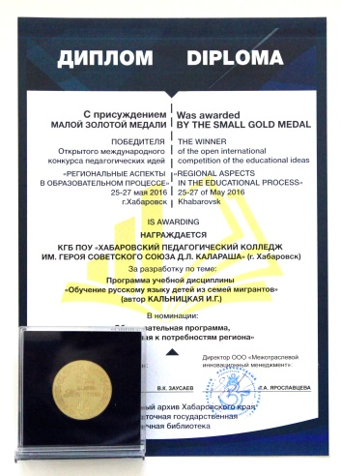
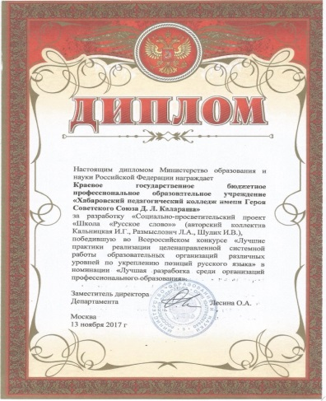
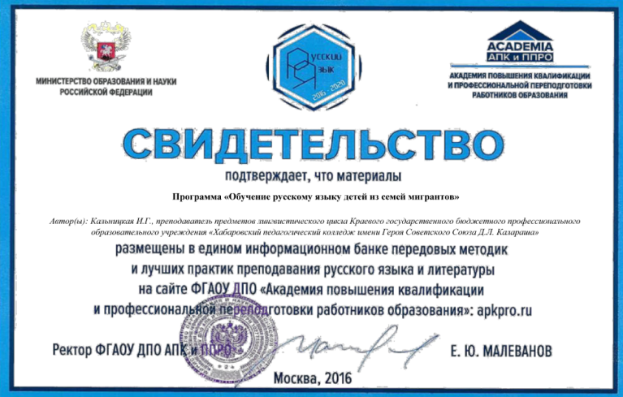
ПРИЗНАНИЕ И ВОВЛЕЧЕННОСТЬ
Председателем Организационного комитета станет гражданин Российской Федерации, заместителем председателя – иностранный гражданин

Slide 8
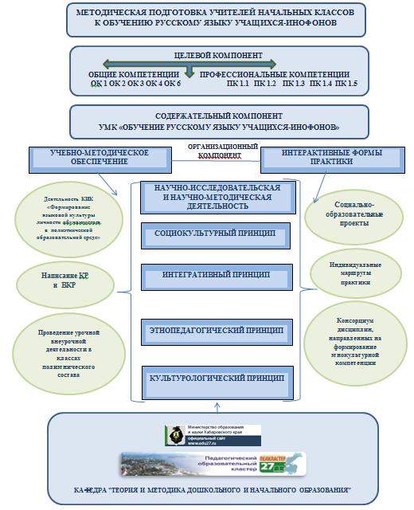
Программа- Конструктор
Я в мире, мир вокруг меня.
Прекрасный Дальний Восток!
В труде рождаются герои!
Лингвистический компонент
Психологический компонент
Математическое развитие
Культурно-художественный компонент
Образовательная программа проекта "АзБуКа"

